Slide 1

Heizung
Nutzungshinweise:
Die Folien sollen Ihnen als Arbeitserleichterung dienen.
Sie können die Präsentation als Ganzes verwenden, aber auch gerne nur einzelne Folien oder Inhalte herausgreifen.
Machen Sie die Vorlage zu Ihrem eigenen Vortrag, indem Sie beispielsweise
  Animationen einfügen
  und – regionale – Beispiele ergänzen.
Bitte beachten Sie die wenigen Notizen unterhalb der Folien. Sie geben an entscheidenden Stellen wichtige Hinweise.

Slide 2
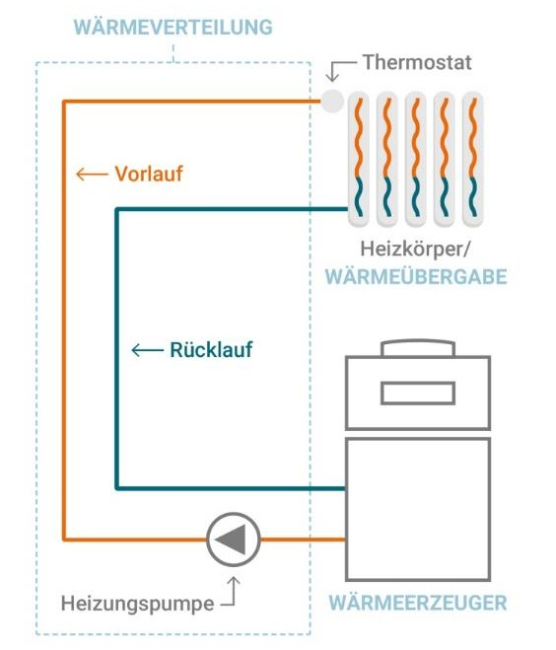
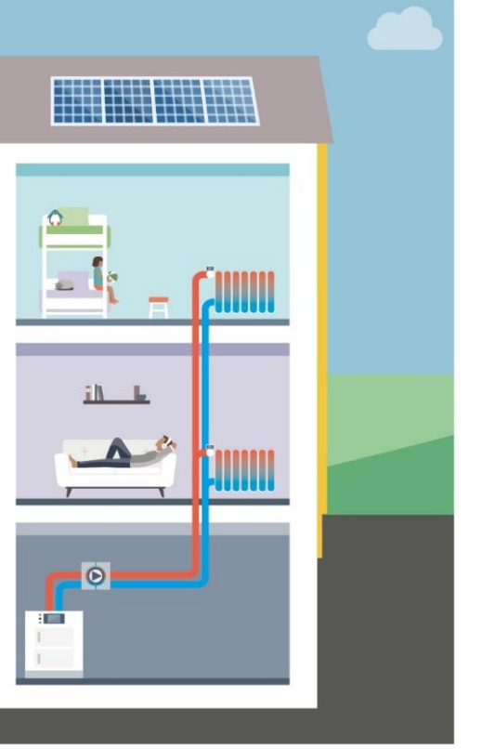
Heizkreislauf
Wie funktioniert das Heizsystem?
Komponenten
Wärmeerzeuger
z.B. Kessel, Wärmepumpen
oder Übergabestation (Fernwärme)
Leitungssystem zur Wärmeverteilung
Heizkörper oder Flächenheizung zur Wärmeübergabe

Slide 3
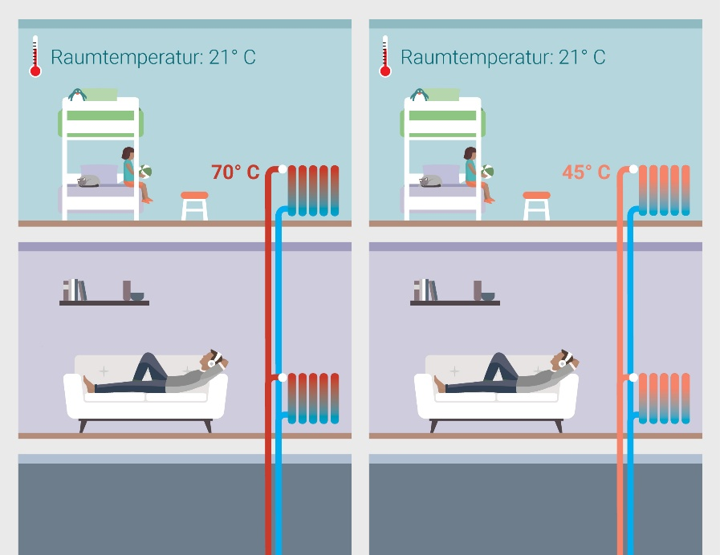
Niedrige Vorlauftemperaturen
Sinnvoll für alle Heizungen
Steigern die Effizienz
  Wärmepumpe: geringerer Stromverbrauch
  Heizkessel: verbesserter Nutzungsgrad
  Reduzieren den Energieverbrauch
  Weniger Verluste im System über Speicher und Rohrleitungen
Verlängern die Lebensdauer der Heizung
  Geringere thermische Materialbelastung kann
  Langlebigkeit erhöhen
Machen fit für erneuerbare Energien
  Voraussetzung für einen effizienten Betrieb
Je besser gedämmt, desto niedriger die Vorlauftemperatur.

Slide 4
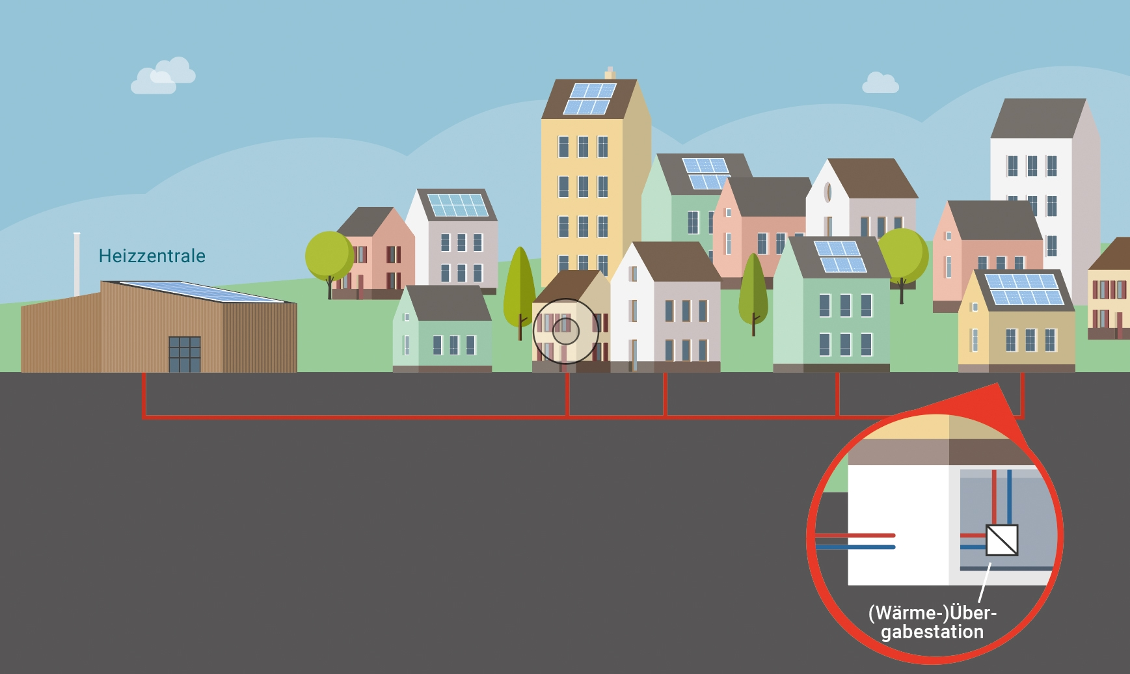
Wärmenetze vs. Einzellösung
Wärmenetze der Zukunft
Einzellösungen
Wärmepumpe
  Luft
  Erdreich
  Wasser
Biomasse
Hybridheizung
Mögliche Wärmequellen für Heizzentrale
Abwärme
Großwärme-
pumpen
BHKW / Heizkessel (immer mehr: Biogas und Wasserstoff, immer weniger: Erdgas und Öl)
Solarthermie
Holzhackschnitzel
Tiefengeothermie

Slide 5
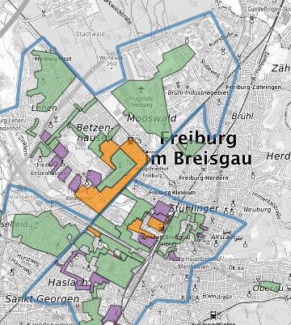
Kommunale Wärmeplanung
Möglichkeiten in Abhängigkeit der ausgewiesenen Gebiete
Wärmenetz vorh.*
Anschluss möglich
In Ausnahmefällen: hauseigene Lösung
Platzhalter für eine Darstellung Ihrer Wärme-planung mit Ausweisung der Wärmenetzgebiete
Wärmenetz,
geplante Erweiterung
Zukünftig anschließen (2027 und 2030), ggf. eine Zwischenlösung nötig
In Ausnahmefällen: hauseigene Lösung
Wärmenetz-Eignungsgebiet
Potential für Wärmenetz, Entstehung
ungewiss, ggf. zukünftiger Anschluss
Alternativ: hauseigene Lösung
Kein Wärmenetz
Hauseigene Lösung (bspw. Wärmepumpe oder Biomasse)
Kein Wasserstoffnetz geplant
Quelle: Stadt Freiburg
* Netzbetreiber müssen für die schrittweise Umrüstung auf erneuerbare Energien sorgen

Slide 6
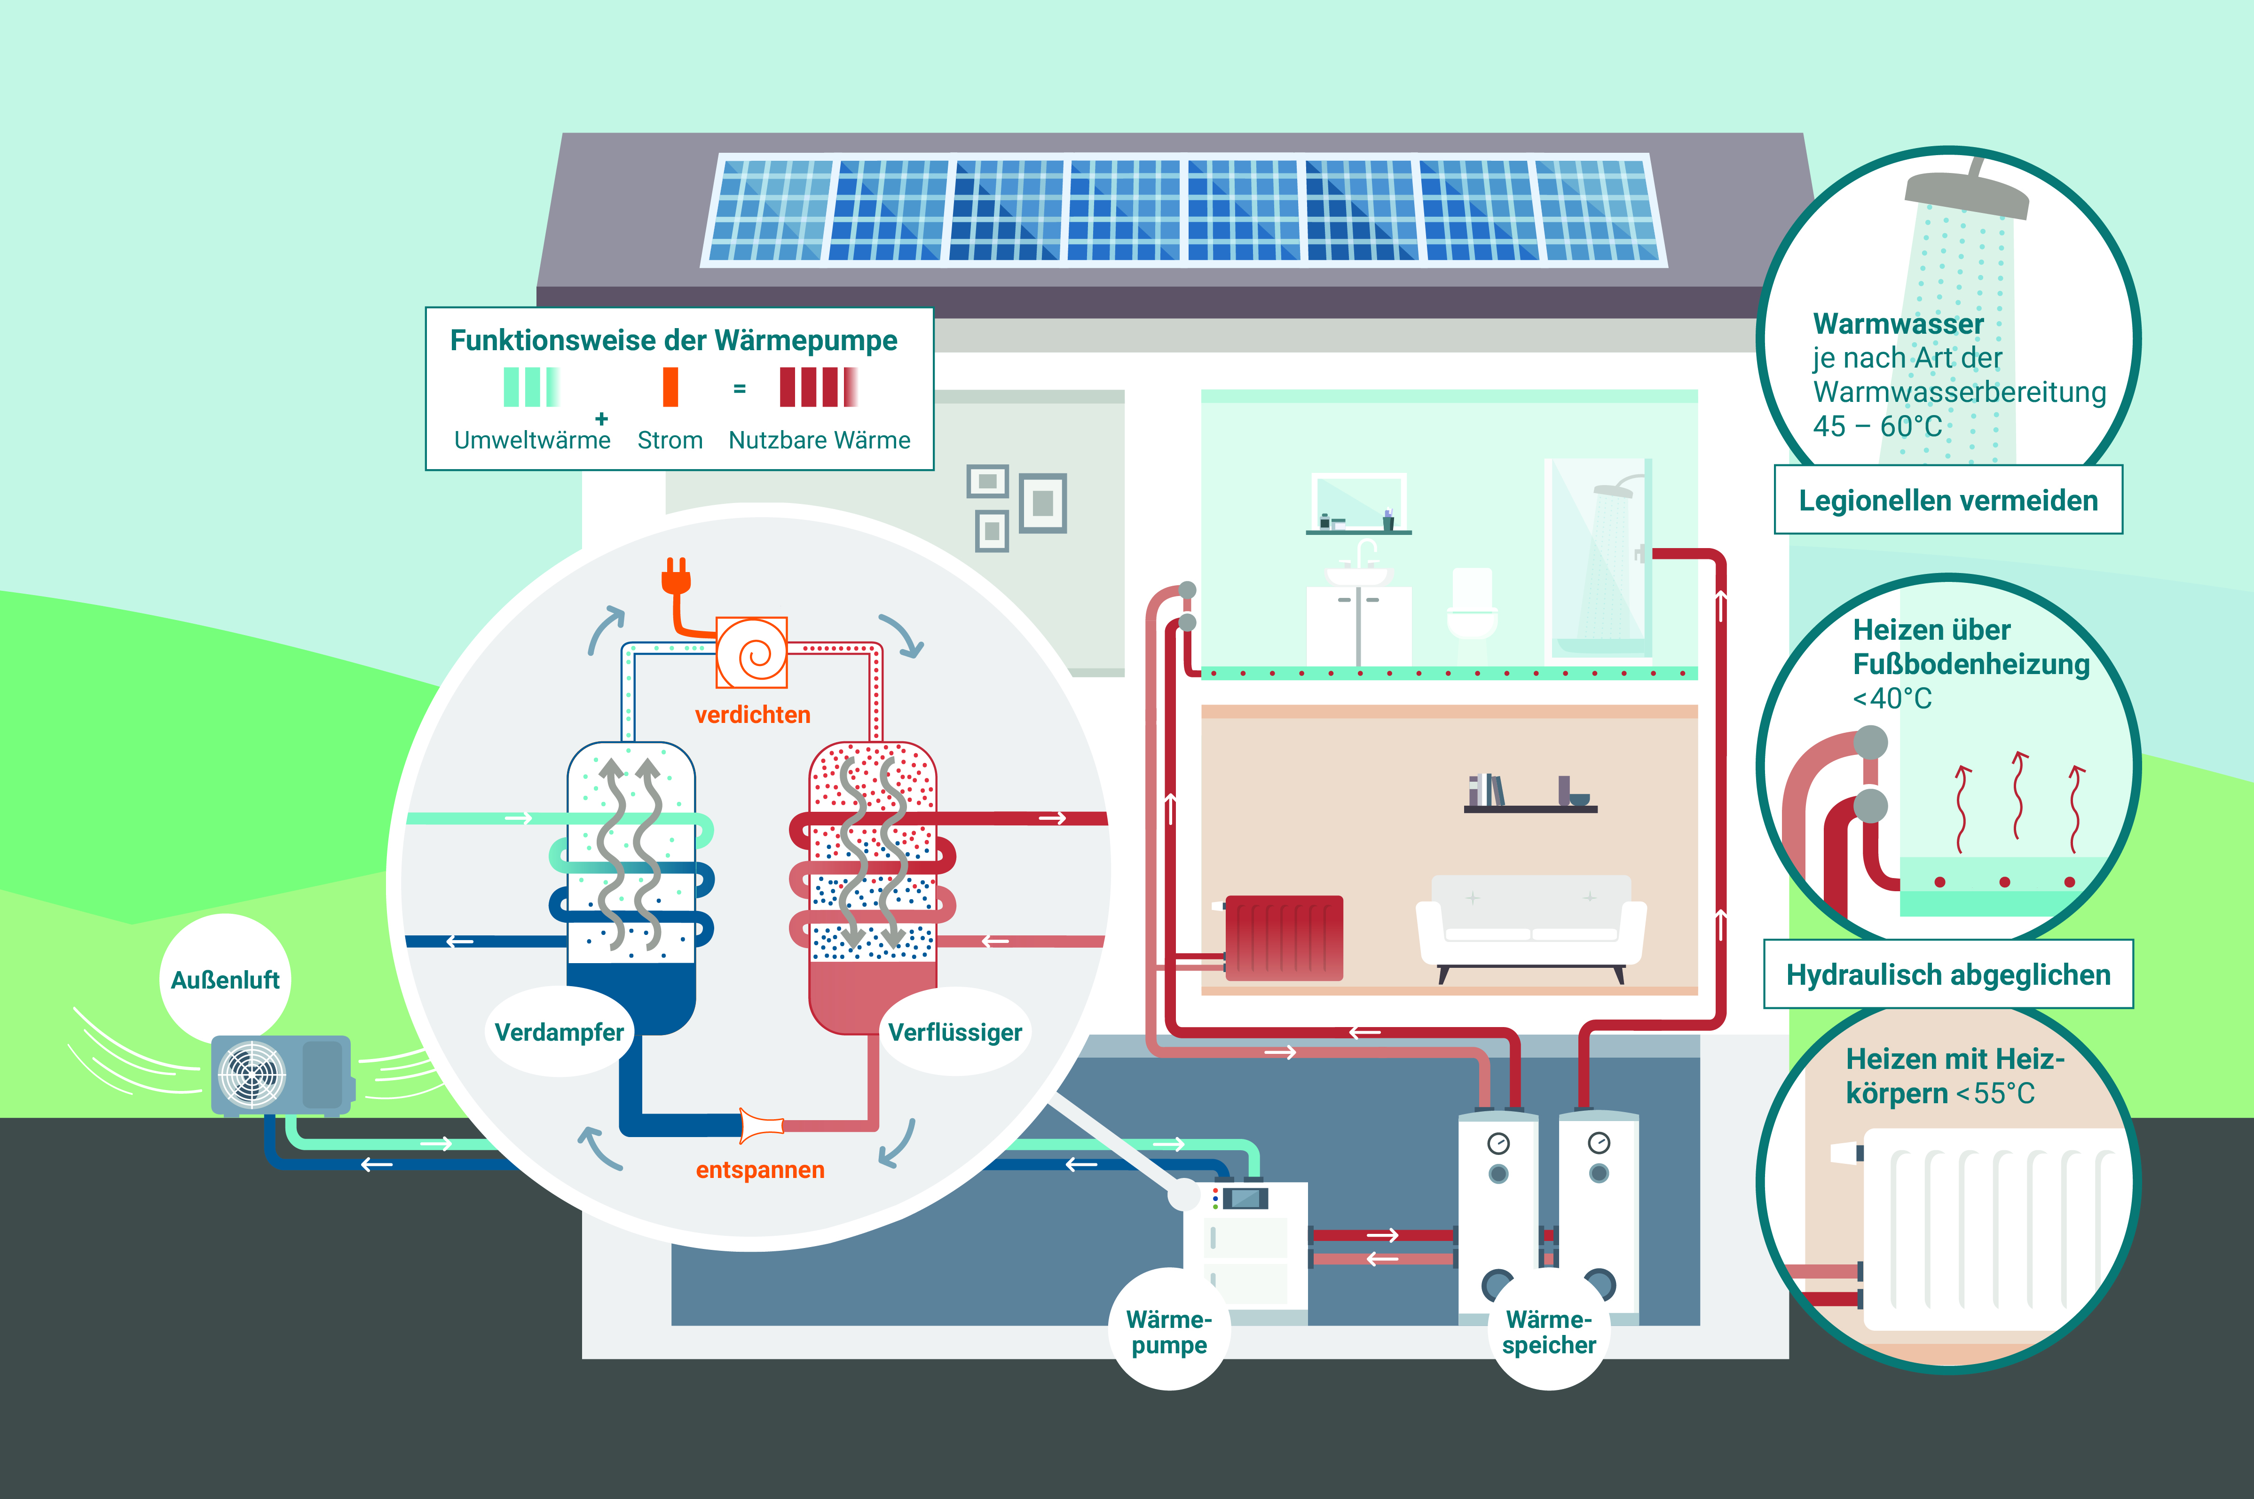
Wärmepumpe im Überblick
Entnehmen ihrer Umgebung Wärme
und bringen sie mit Hilfe von Strom auf ein höheres Temperaturniveau.
Luft- (Wasser-) Wärmepumpe
Wärmequelle (Außenluft)
Übergabemedium (Heizungswasser)
→ Wird nicht
immer mit angegeben
Wird nur von Luft-Wärmepumpen gesprochen,
sind meist Luft-Wasser-Wärmepumpen gemeint
und nicht Luft-Luft-Wärmepumpen (=Klimageräte).

Slide 7
Marktanteile 2026
Wärmepumpen in Deutschland
Quelle: BWP/BDH-Absatzstatistik für 2026

Slide 8
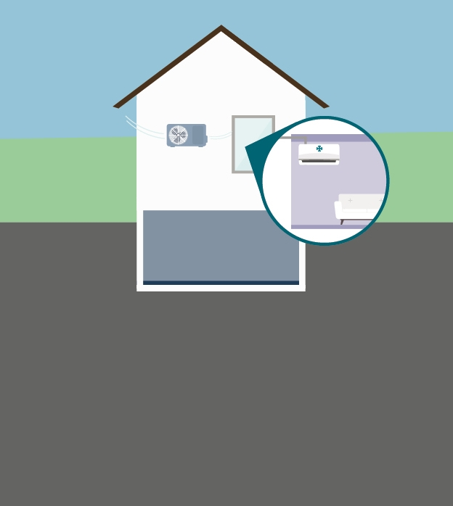
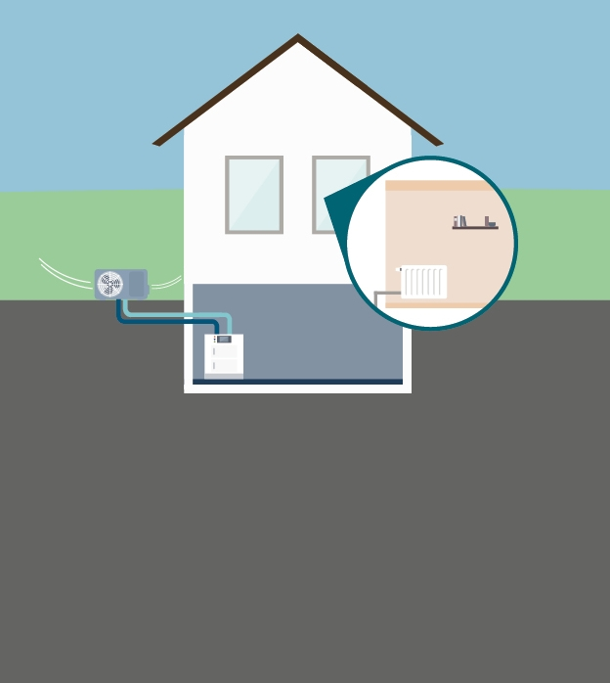
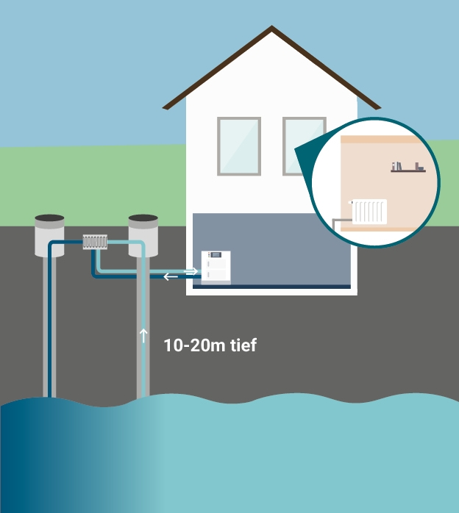
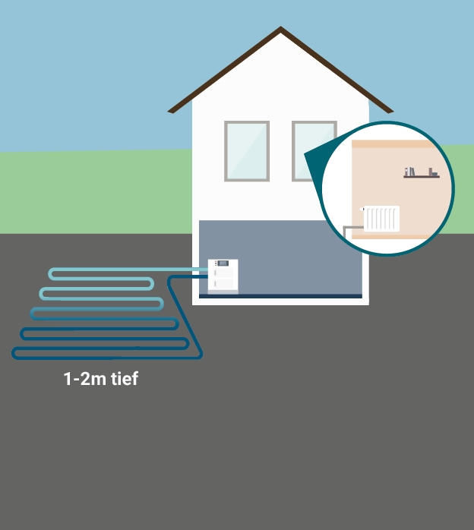
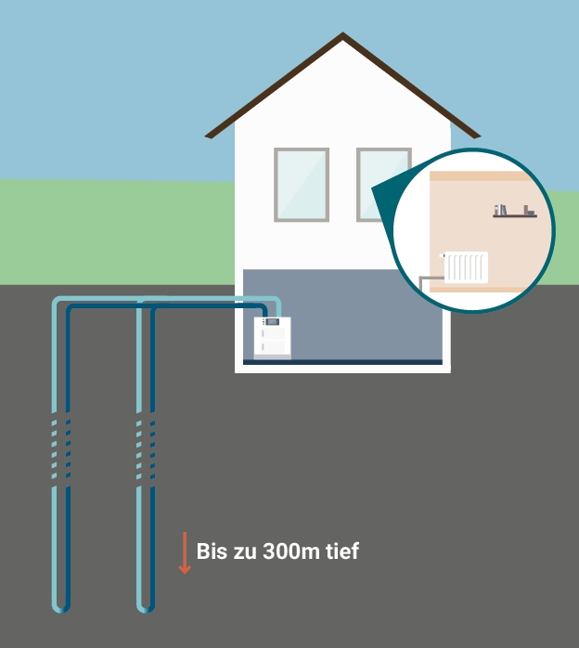
Wärmequellen für Wärmepumpen
Luft-Luft-
Wärmepumpe
Luft-Wasser-
Wärmepumpe
Wasser-Wasser-
Wärmepumpe
Sole-Wasser-Wärmepumpen
Luft
Grundwasser
Erdreich über
Erdkollektoren
Erdsonden
Wärmeübergabe im Haus
Luft über Innengeräte
Wasser in Heizkörper / Flächenheizung

Slide 9
Wärmequelle: Luft
Luft-Luft-
Wärmepumpe
Luft-Wasser-
Wärmepumpe
Günstig(er) in der Anschaffung
im Winter bei kalten Außen-temperaturen weniger effizient
Aufstellort für Außengerät(e) erforderlich
Wärmeübergabe
im Haus:
Luft über
Innengeräte
Wasser in Heizkörper
/ Flächenheizung

Slide 10
Wärmequellen: Wasser und Erdreich
Wasser-Wasser-
Wärmepumpe
Sole-Wasser-Wärmepumpen
Teuer in der Anschaffung
Effizienter als Wärmequelle Luft
Grundwasser-eingriffe sind sensibel für Umwelt
Funktionsgefährdung durch absinkendes Grundwasser
Erdreich über
Wärmequelle
Grundwasser
Erdkollektoren
Erdsonden

Slide 11
Verbreitung von Wärmepumpen in Europa
Vorhandene Wärmepumpen pro 1.000 Haushalt im Jahr 2025
Wärmepumpen-Betrieb auch in kalten Regionen effizient möglich.
Zubau 2025 immer noch zu gering

Slide 12
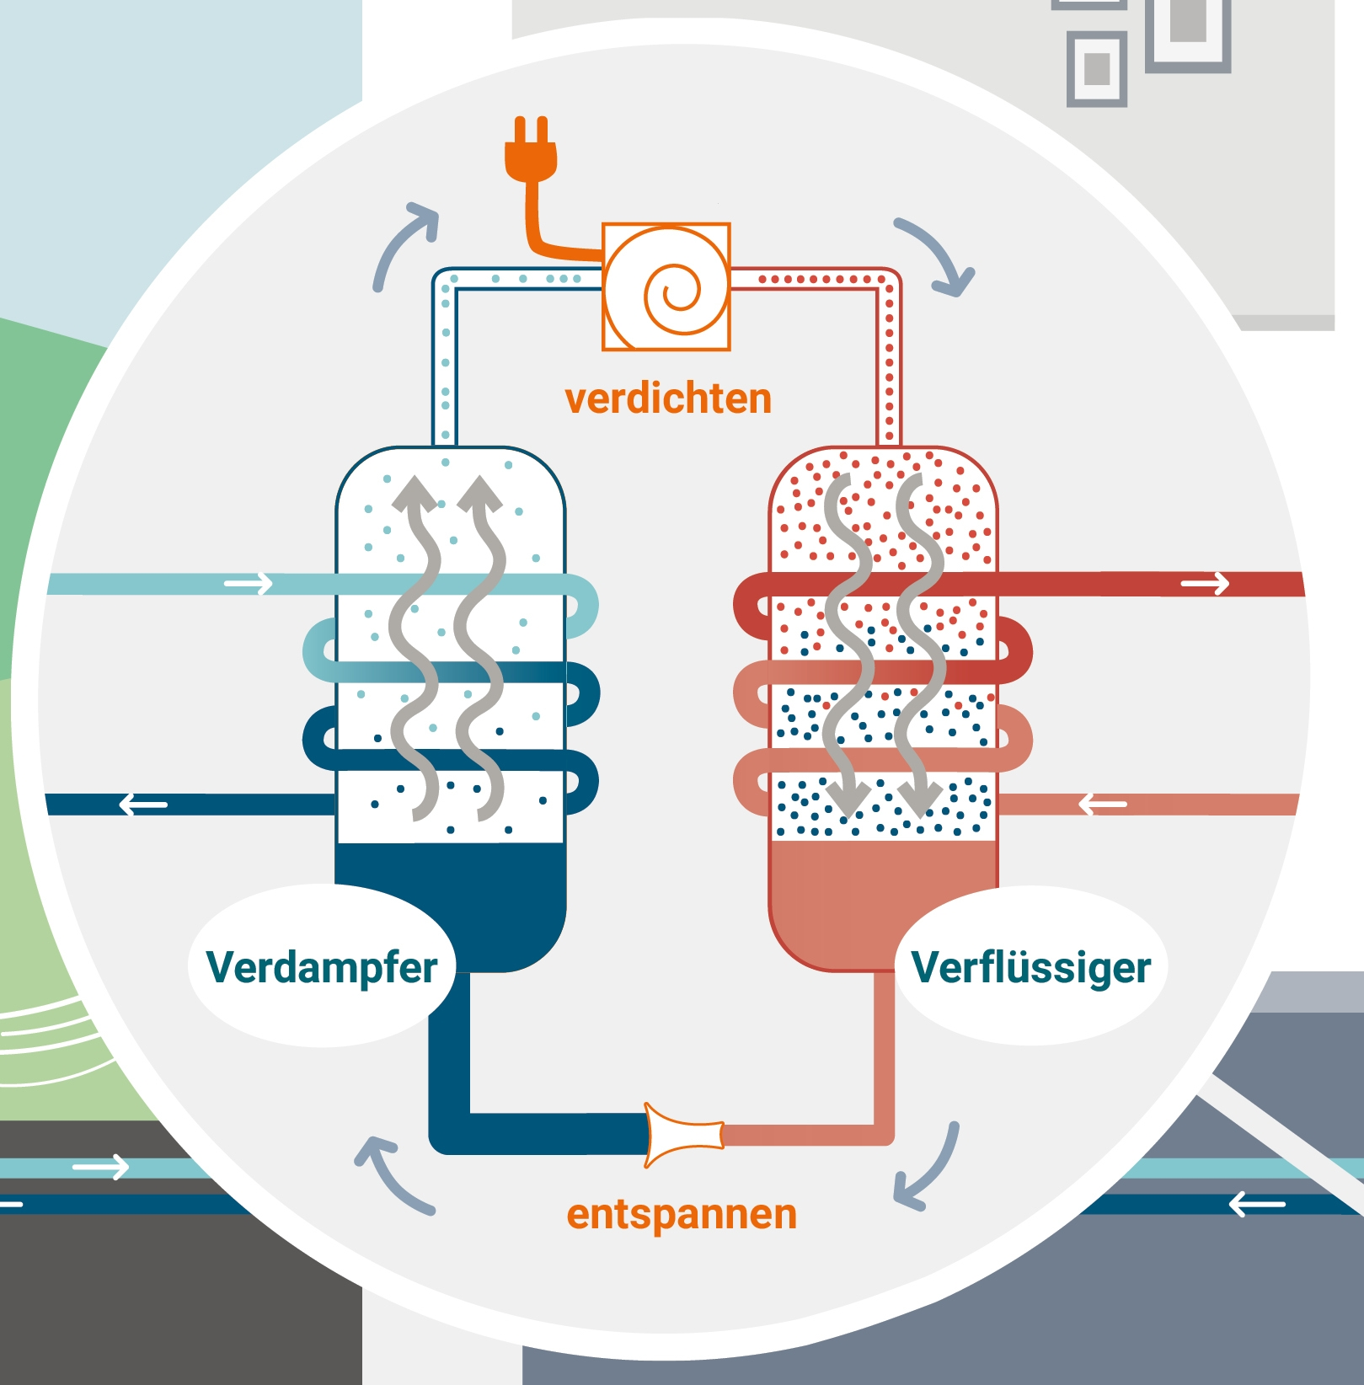
Wärmepumpe im Detail
Funktionsweise und Maß für Effizienz
JAZ = Jahresarbeitszahl
Maß für Effizienz: beschreibt das Verhältnis der nutzbaren Wärmemenge zur eingesetzten Strommenge
Bedeutet, dass in einem Jahr im Durch-schnitt aus einer Kilowattstunde Strom
drei bis vier Kilowattstunden Wärme
gewonnen werden
3-4 kWh
1 kWh
Strom
Wärme

Slide 13
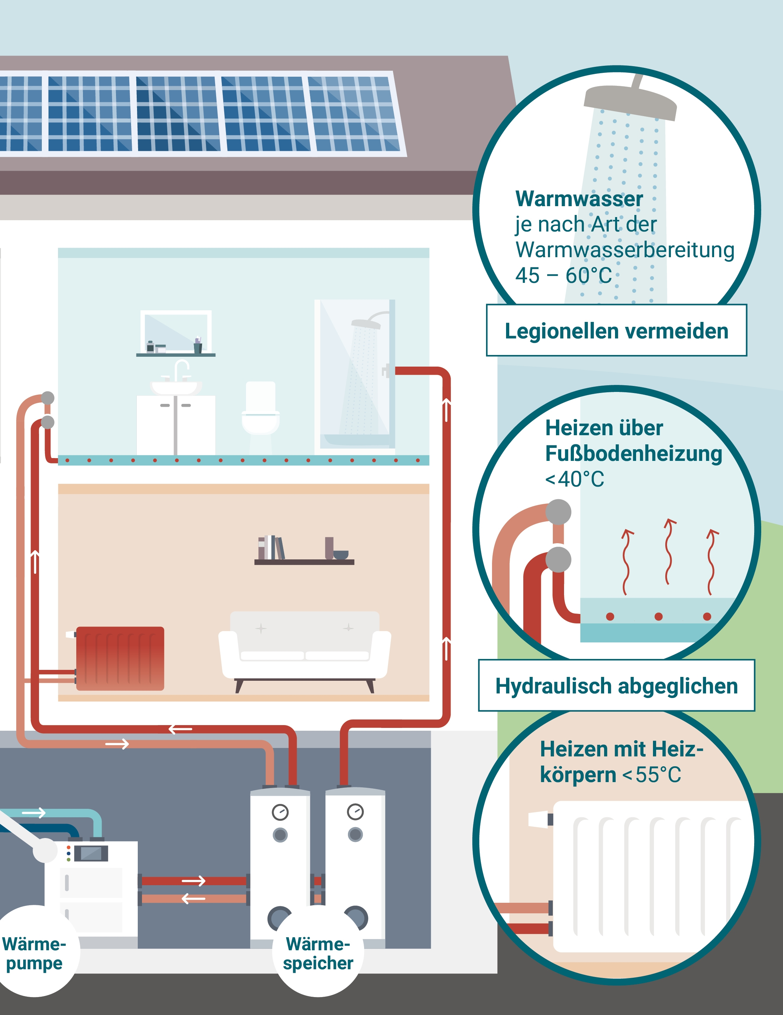
Wärmepumpe im Detail
Wärmeübergabe
Wärmepumpe kann betrieben werden mit
  (Bestands-)Heizkörpern
  Flächenheizungen (effizienter)
Wärmenutzung
  Warmwasser (Legionellengefahr bei geringeren Temperaturen)
  Heizkörper
  Flächenheizungen (Decken-, Wand- und Fußbodenheizungen)
Wärmepumpe kann im Sommer auch temperieren
  Kühlleistung abhängig von Art der Wärmeübergabe
  (Luft oder Wasser)
  Meist nur bei Flächenheizung sinnvoll, Raumtemperatur kann
  um bis zu 3 ̊C gesenkt werden

Slide 14
Wärmepumpe im Detail
Voraussetzungen für einen effizienten Betrieb
Niedrige Vorlauftemperatur
  Je niedriger die Vorlauftemperatur,
  desto effizienter der Betrieb der Wärmepumpe
  Vorlauftemperatur sollte unter 55 ̊C liegen, je niedriger desto besser
Hydraulischer Abgleich
  Sorgt für gleichmäßige Wärmeverteilung
  Voraussetzung für Förderung
  Auch Einrohrheizungen können abgeglichen und optimiert werden
Selbsttest – bereit für die Wärmepumpe?
Vorlauftemperatur des Heizkessels absenken
55 °C (in der Frostperiode) oder
45 °C (Außentemperaturen um null Grad)
Thermostate an den Heizkörpern auf 20 °C
drehen (Stufe 3 von 5)
Werden alle Räume ausreichend warm, ist das Gebäude fit für eine Wärmepumpe
Wenn nicht, sind Optimierungsmaßnahmen oder energetische Sanierungen notwendig

Slide 15
Wärmepumpe im Detail
Sicherheit für kalte Tage ohne Fossile
Übergabe optimieren
  Einzelne Heizkörper tauschen
Spitzenlast bei Bedarf abdeckbar mit
  Einzelöfen in Wohnräumen an kalten Tagen
  (auch ohne Wassertasche*)
  In Einzelfällen: Stromdirektheizungen für
  einzelne Räume
Warmwasser richtig planen
  Zirkulationsleitungen und Speicher haben hohe Verluste
  Wenn möglich vermeiden und
  Warmwasser getrennt von der Wärmepumpe erzeugen
  Wärmepumpen weniger effizient bei hohen Wassertemperaturen
  Temperatur des Warmwassers reduzieren
  Durch dezentrale Warmwasserbereitung (Frischwasserstation, Durchlauferhitzern, Brauchwasserwärmepumpen oder Boilern)
Spitzenlast =
kurzfristig hohe Leistung an besonders kalten Tagen

Slide 16
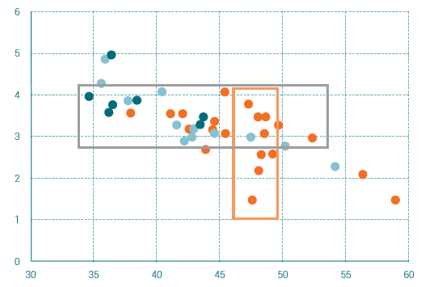
Notwendigkeit Flächenheizung?
Jährliche Effizienz im Heizmodus (JAZ)
Heizkörper
Gemischt
Fußbodenheizung
Effizienter Wärmepumpenbetrieb auch mit Heizkörpern oder gemischten Übergabesystemen möglich
Flächenheizung ermöglicht Betrieb mit niedrigerer Vorlauftemperatur
→ erhöht die Effizienz
Bei einer Vorlauftemperatur von max. 55 ̊C ist ein effizienter Wärmepumpenbetrieb möglich
Quelle: Fraunhofer ISE, Untersuchungszeitraum: 2014-2019

Slide 17
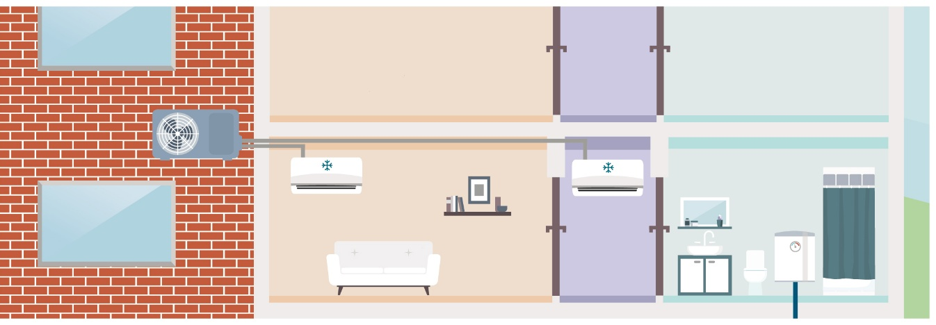
Luft-Luft-Wärmepumpen = Klimagerät
Heizen und Kühlen möglich
Außengerät
an Fassade
auf Dach
am Balkon
evtl. im unbeheizten Dachraum
Funktionsweise
Raumluft wird umgewälzt
und dabei erwärmt
(keine Wohnraumlüftung)
Heizkörper werden nicht
mehr benötigt
Inneneinheiten benötigen elektr. Anschluss und sind über dünne Kältemittelleitungen verbunden
als Ergänzung zur aktuellen Heizung möglich
als alleiniges Heizsystem: energetischer Mindeststandard nötig
vor allem geeignet als Ersatz für Etagenheizungen in Mehrfamilienhäusern
bei größeren Wohnflächen können mehrere Außengeräte nötig sein
(ein Außengerät versorgt bis zu drei Innengeräte)
Warmwasserbereitung muss separat gelöst werden

Slide 18
+
Hybridheizungen mit Wärmepumpe
Hybrid = Kombination aus zwei Heizsystemen
Wärmepumpe als Grundlast erzeugt bis zu 90 Prozent der Wärme
Gaskessel oder Pelletheizung für Spitzenlast ergänzt oder ersetzt Wärmepumpenbetrieb an kalten Tagen
Einsatzmöglichkeiten
Wärmepumpe als Ergänzung: vor allem, wenn die Gasheizung noch nicht alt ist
Gebäude noch nicht fit für erneuerbare Energien: sinnvoll während schrittweiser Sanierung, insb., wenn Heizungstausch frühzeitig nötig ist (bspw. bei Havarie). Nach Sanierung kann auf fossilen Anteil verzichtet werden.
Frühzeitige Nutzung von Erneuerbaren möglich (bei schrittweiser Sanierung)
Höhere Vorlauftemperaturen möglich
Geeignet für Denkmäler
–
Höhere Wartungskosten
Mehr Platzbedarf
Fehleranfälligeres System

Slide 19
Welche Heizung passt zu meinem Haus?
Entscheidungshilfe in Abhängigkeit vom Gebäude-Baujahr
Gebäudebaujahr*
vor 1978
1978 - 1995
ab 1995
Heizungsart
Anschluss an ein Wärmenetz
regionale Netzverfügbarkeit prüfen
✓
Biomasseheizung**
Lagerraum nötig, Verfügbarkeit und Preisentwicklung unklar
✓
✓
sinnvollere Alternativen
Heizkörper
Wärmepumpe
!
umfangreich sanieren o. ggf. Hybridheizung
!
teilweise Sanieren
o. ggf. Hybridheizung
✓
ggf. Heizkörpertausch nötig
Flächenheizung
✓
sanieren sinnvoll
✓
✓
Stromdirektheizung
teurer Betrieb durch geringe Effizienz
X
Öl- & Gaskessel
teurer Betrieb, strenge Gesetzesvorschriften***, Verfügbarkeit u. Preisentwicklung erneuerbaren Energien unklar
X
* Dämmstandard gemäß Gebäudebaujahr; umgesetzte Sanierungsmaßnahmen verbessern die Bewertung ** Umfasst Pellet-, Hackschnitzel- und Scheitholzkessel. Holz als Brennstoff nicht sinnvoll in Gebäuden mit gutem Dämmstandard *** Gemäß Gebäudeenergiegesetz (GEG) und Erneuerbaren-Wärme-Gesetz BW (EWärmeG)

Slide 20
PACKEN WIR’S AN!

